Slide 1
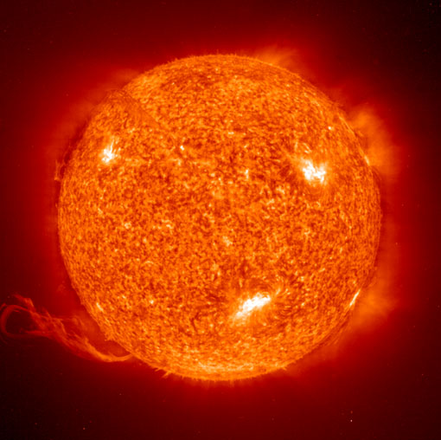
MADDENİN HALLERİ VE ISI
Isı ve Sıcaklık
Enerji Dönüşümü ve Özısı
Maddenin Halleri ve Isı Alışverişi
Erime-Donma ve Buharlaşma-Yoğuşma Isısı
Isınma-Soğuma Eğrileri
Hazırlayan :Arif Özgür ÜLGER

Slide 2
Reklamlarda, haberler ve hava durumu programlarında sık sık duyduğumuz;
"Düşük ısılarda bile mükemmel temizlik"
"Dış ısı göstergesi"
"Vücut ısısı düştü"
"Bugün Ankara’da en yüksek ısı 32°C"

Slide 3
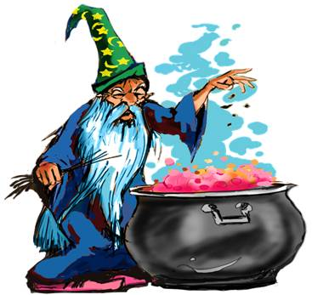
Bu tür durumlarda ISI ve SICAKLIK kavramları karıştırılmaktadır.
BU KARMAŞADAN KURTULMANIN ŞİFRESİ ÇOK BASİT

Slide 4
Isı, maddeler arasında alınıp verilen enerjinin adıdır. Yani maddelerin taneciklerinin toplam hareket enerjisidir.
Isının ölçülebilen şekline de sıcaklık denir.
Sıcaklık maddenin taneciklerinin ortalama hareket enerjilerinin bir göstergesidir.

Slide 5
ÖRNEK
Bir öğrenci Fen ve Teknoloji dersinde sırayla 85 90 95 puan alış olsun performans görevi olarak 100 alsın.
Bu öğrencinin toplam puanı 370’ dir.
Oysa karnesine 370:4’ten 93 düşer. Gördüğünüz gibi öğrencilerinin tüm notlarının ortalaması karne notu; sıcaklık gibi tüm notlarının toplamı ise ısı gibi düşünülmelidir.

Slide 6
Isı ve Sıcaklık Arasındaki Farklar
Isı bir enerjidir, sıcaklık onun bir göstergesidir.
Isı Kalorimetre ile ölçülür, birimi kaloridir; sıcaklık termometre ile ölçülür birimi ºC’dir.
Isı madde miktarına bağlıdır, sıcaklık madde miktarına bağlı değildir.

Slide 7
Isı ve Sıcaklık Arasındaki Farklar
ISI | SICAKLIK
Enerjidir | Değerdir
Birimi joule yada kaloridir | Birimi derecedir
Kalorimetre ile ölçülür | Termometre ile ölçülür
Kütleye bağlıdır | Kütleye bağlı değildir

Slide 8
Örneğin bir bardak kaynar suyun sıcaklığı ile bir tencere kaynar suyun sıcaklığı aynı fakat kütlesi fazla olan bir tencere suyun ısısı daha fazladır.

Slide 9
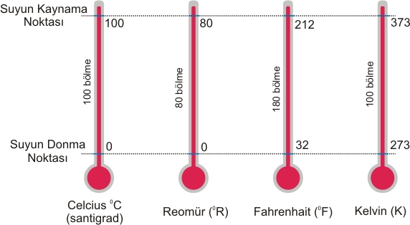
Sıcaklık termometre ile ölçülür. Termometreler maddelerin ısı ile genleşme ve büzülme özelliklerine göre yapılır. Günümüzde 4 ayrı tip termometre vardır. Ancak termometrelerin hepsi saf suyun deniz seviyesindeki kaynama ve donma noktaları esas alınarak hazırlanmaz.

Slide 10
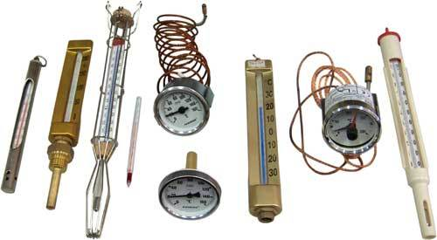
Termometreler hazırlanırken haznelerine cıva ya da alkol gibi sıvılar konulur. Bu sıcaklığı ölçülecek maddeye daldırıldığında madde ile termometre arasında ısı alışverişi olur. Bu alışveriş sonucu haznedeki sıvı genleşir ve sıvı seviyesi yükselir, bu sayede de ölçüm yapılır.
**termometre çeşitleri**

Slide 11
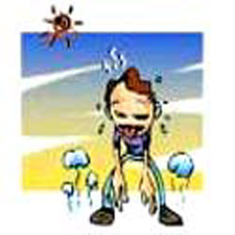
ISI AKTARIMI NEDİR?
Sıcaklıkları aynı iki madde arasında ısı aktarımı gerçekleşir mi?
Bu iki maddeden birinin sıcaklığı diğerinden farklı olması halinde ne olur?

Slide 12
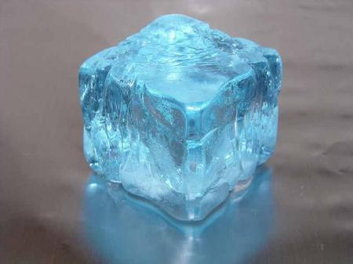
Örneğin elimize bir buz parçası aldığımızı düşünelim…
Burada ısı aktarımının yönü nasıldır?
Isı aktarılan enerji olduğuna göre maddenin ısısından bahsedebilir miyiz?
Örneğin suyun ısısı havanın ısısı gibi ifadeler doğrumudur?

Slide 13
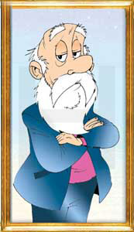
DENEY: ISI HAREKETLERİNİN GÖZLENMESİ
AMAÇ: Sıcaklıkları farklı maddelerin bir araya geldiklerinde aralarında ısı alış verişinin olacağını gözlemlemek

Slide 14
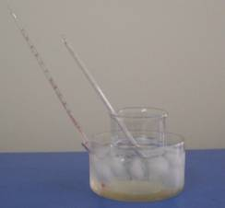
KULLANILAN ARAÇ GEREÇLER VE DENEY DÜZENEĞİ
beher
geniş beher
sıcak su
buz parçaları
termometre -2 adet

Slide 15
Sıcaklıkları farklı iki madde bir araya geldiğinde aralarında ısı alışverişi olur.
Sıcaklığı fazla olan madde ısı verir, sıcaklığı az olan ise ısı alır.
Yani sıcaklığı fazla olan maddenin sıcaklığı az olan maddeye doğru ısı akışı olur.
Maddeler arasındaki ısı alışverişi her iki maddenin sıcaklığı eşit oluncaya kadar devam eder.
Maddeler arasındaki ısı alışverişi durduğunda her iki maddenin sıcaklığı da eşit olur.

Slide 16
SON SICAKLIĞA ETKİ EDEN FAKTÖRLER
Madde miktarı
Isıtıcının Gücü
Isıtma Süresi
Başlangıç Sıcaklığı
Madde cinsi (Özısı)

Slide 17
Madde Miktarı
İlk sıcaklıkları aynı özdeş kaplardaki biri 50 mL diğeri 100 mL sular aynı anda özdeş ısıtıcılarla ısıtılırlarsa az olanın son sıcaklığı daha fazla olur.

Slide 18
Isıtıcının Gücü
İlk sıcaklıkları aynı özdeş kaplardaki ikisi de 50 mL sular aynı anda farklı ısıtıcılarla ısıtılırlarsa gücü az ısıtıcıyla ısınanın son sıcaklığı daha az olur.
Isıtıcının gücü yerine verilen ısı miktarı da denebilir.

Slide 19
Isıtma Süresi
İlk sıcaklıkları aynı özdeş kaplardaki ikisi de 50 mL sular aynı anda özdeş ısıtıcılarla farklı sürelerle ısıtılırlarsa az ısıtılanın son sıcaklığı daha az olur.

Slide 20
Başlangıç Sıcaklığı
İlk sıcaklıkları farklı özdeş kaplardaki ikisi de 50 mL sular aynı anda özdeş ısıtıcılarla aynı sürelerle ısıtılırlarsa başlangıç sıcaklığı az olanın son sıcaklığı daha az olur

Slide 21
Madde cinsi (Özısı)
İlk sıcaklıkları aynı özdeş kaplardaki ikisi de 50 mL su ve etil alkol aynı anda aynı ısıtıcılarla ısıtılırlarsa alkolün son sıcaklığı daha fazla olur.
Bunun sebebi iki maddenin ısınma ısılarının farklı olmasındandır.

Slide 22
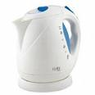
ENERJİ DÖNÜŞÜMÜ VE ÖZISI
Dünyada sadece ısı enerjisi bulunmaz. Işık enerjisi,elektrik enerjisi,mekanik enerji,kimyasal enerji gibi farklı enerji türleri vardır. Bu enerji türleri birbirlerine dönüşebilir.
Ocağımızda kullandığımız doğalgaz ya da sobamızda yaktığımız kömür kimyasal enerji taşır. Bu maddeleri yaktığımızda içlerindeki kimyasal enerji ısı ve ışık enerjisine dönüşür. Böylece hem ısısından hem de ışığından yararlanmış oluruz.
Ütülerimizde,fırınlarımızda ve su ısıtıcılarımızda elektrik enerjisi ısı enerjisine dönüştürülür. Bu sayede kıyafetlerimizi ütüler,pastalarımızı pişirir ya da suyumuzu ısıtabiliriz.

Slide 23
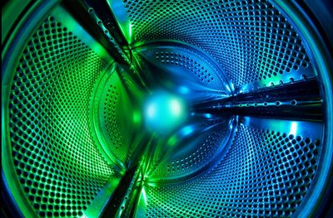
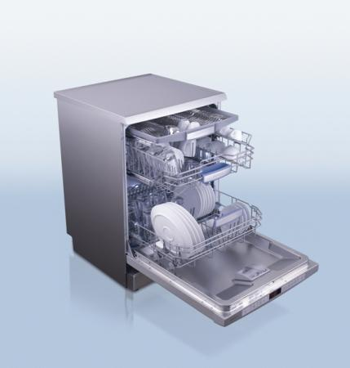
Çamaşır ve bulaşık makinelerimizde elektrik enerjisi ısı enerjisine ve hareket enerjisine dönüştürülür. Makinedeki su ısınarak kirleri çözerken, makine içindeki kazan ya da pervaneler hareket eder ve kirli maddeler temizlenir.

Slide 24
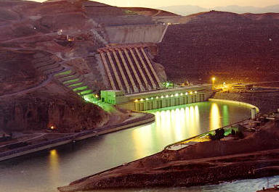
Hidroelektrik santrellerinde, barajlardaki suyun sahip olduğu mekanik enerji sayesinde tribünlerin pervaneleri çevrilerek hareket enerjisi oluşturulur bu enerji de jeneratörlerde elektrik enerjisine çevrilir. Üşüdüğümüzde ellerimizi birbirine sürterek ısınırız. Hareket enerjisi sürtünme ile ısı enerjisine dönüşmektedir.
Maddelerin ısınması enerji aktarımı ve dönüşüm ile gerçekleştirilmektedir.

Slide 25
ÖZISI
Bir gram maddenin sıcaklığını 1 C arttırmak için gerekli ısı miktarına maddenin özısısı denir. Özısı ‘’c’’ ile gösterilir. Birimi j/g.C’ dir.
Maddelerin özısıları birbirlerinden farklıdır. Bu nedenle özısı, maddenin ayırt edici özelliğidir. Özısı madde miktarına bağlı değildir. Özısıya ısınma ısısı da denir.
NOT: 1 cal=4,18 j

Slide 26
Bazı Maddelerin Özısıları
MADDE | ÖZISI(J/g.C)
BUZ | 2,1
SU | 4,18
ZEYTİNYAĞI | 1,96
DEMİR | 0,46
BAKIR | 0,37
CIVA | 0,12
ALÜMİNYUM | 0,91
ÇİNKO | 0,39
ALKOL | 2,54

Slide 27
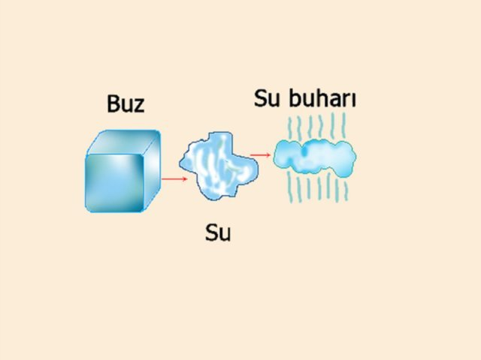
Maddenin Halleri ve Isı Alışverişi
Madde doğada 3 halde bulunur. Bu fiziksel hallerin katı,sıvı,gaz olduğunu biliyoruz. Bu fiziksel hallerde taneciklerin birbirlerine göre konumu farklıdır.

Slide 28
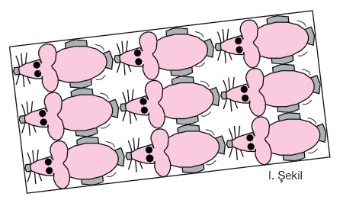
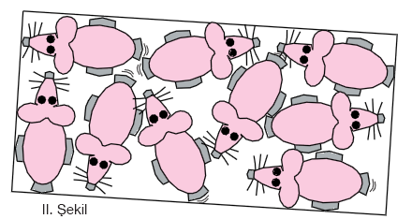
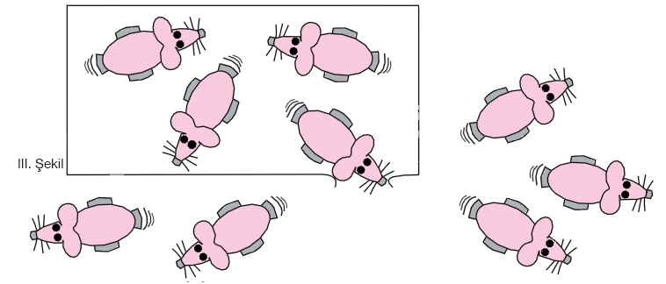
Maddenin Halleri ve Isı Alışverişi

Slide 29
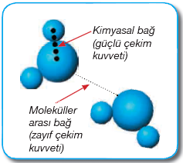
Maddenin Halleri ve Isı Alışverişi
Maddeyi oluşturan tanecikler birbirlerine uyguladıkları çekim kuvvetleri sayesinde bir arada bulunur.
Tanecikler arasındaki çekim kuvveti çok zayıf iken molekülü oluşturan atomlar veya zıt yüklü iyonlar arasındaki çekim kuvveti çok güçlüdür. Çok güçlü olan bu çekim kuvveti kimyasal bağ olarak adlandırılmaktadır.

Slide 30
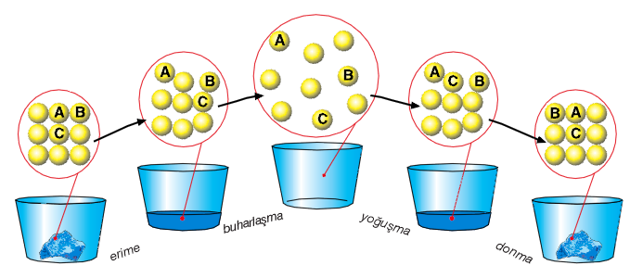
Maddenin Halleri ve Isı Alışverişi
Tanecikler arasındaki çekim kuvvetinin büyüklüğü maddenin fiziksel hâlini belirler. Taneciklerin hareket enerjisi arttıkça aralarındaki çekim kuvveti azalır, buna bağlı olarak tanecikler arasındaki mesafe artar.

Slide 31
Maddenin Halleri ve Isı Alışverişi
Madde katı hâlde iken tanecikler arasındaki çekim kuvveti en fazla, gaz hâlde iken çekim kuvveti yok denecek kadar azdır.
Bu çekim kuvvetine bağlı olarak madde hâl değiştirdiğinde tanecikler arasındaki çekim kuvvetinin büyüklüğü de değişir.

Slide 32
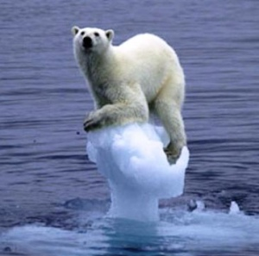
Maddenin Halleri ve Isı Alışverişi
Katı hâldeki maddelerde tanecikler birbirlerine daha yakın oldukları için aralarındaki çekim kuvveti daha büyüktür.
Katı maddeye ısı aktarıldığında tanecikler hız kazanacak ve tanecikler arasındaki mesafe artacak ve madde sıvı hâle geçecektir. Bu durumda tanecikler yer değiştirecek ve dolayısıyla farklı taneciklerle yeni çekim kuvvetleri oluşmuş olacaktır.

Slide 33
Maddenin Halleri ve Isı Alışverişi
Sıvı hâldeki madde, ısı aldığında gaz hâle geçer ve bu olaya buharlaşma adı verilir.
Madde sıvı hâlden gaz hâle geçerken tanecikler arasındaki çekim kuvvetleri etkisini kaybeder ve tanecikler serbest hareket ederler.
Madde katı hâlden sıvı hâle, sıvı hâlden gaz hâle geçerken maddenin taneciklerinin sahip olduğu hareket enerjisinin artması sonucunda tanecikler daha hızlı hareket eder ve aralarındaki mesafe artar.

Slide 34
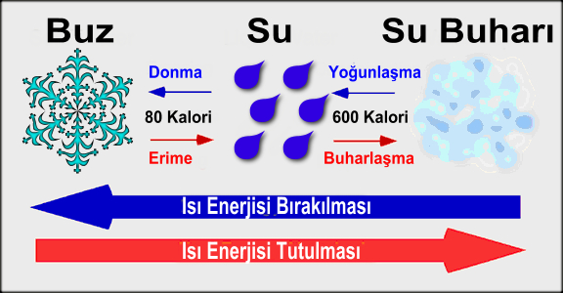

Slide 35
Erime-Kaynama ve Donma-Yoğuşma Noktasının Değiştiren Faktörler
Safsızlık
Basınç

Slide 36
Safsızlık
Kışın buz tutan yolların tuzlanması
Meyve sularının daha düşük sıcaklıkta donması
Tuzlu suyun daha yüksek sıcaklıkta kaynaması
Safsızlık arttıkça erime noktası düşer, kaynama noktası artar.

Slide 37
Basınç
Örneğin suyun;
Sivas’ta 94
İstanbul’da 97
Datça’da 100 derecede kaynaması
Açık hava basıncı arttıkça kaynama noktası artar.

Slide 38
Erime-Donma ve Buharlaşma-Yoğuşma Isısı
Katı haldeki maddenin ısı alarak sıvı hale geçmesine erime denir. Alınan ısı,maddenin erime noktasına ulaşması ve erimesi için kullanılır. Erime noktasındaki bir maddeye ısı verildiğinde maddenin sıcaklığının değişmediği ancak maddenin eridiği gözlemlenir. Maddenin ısı almasına rağmen sıcaklığının değişmeme nedeni aldığı ısıyı hal değişimi için harcamasıdır.
Erime noktasındaki 1 gram saf maddenin erimek için çevreden aldığı ısıya erime ısısı denir.

Slide 39
Erime Isısı (Donma Isısı)
Erime ısısı, katı haldeki maddenin tanecikleri arasındaki çekim kuvvetini azaltarak sıvı hale geçmesine neden olur. Erime ısısı ‘’Le’’ ile gösterilir ve birimi j/g’dır. Her maddenin tanecikleri arasındaki çekim kuvveti birbirinden farklı olduğu için erime ısılarıda birbirlerinden farklıdır.
MADDE | Erime ısısı (j/g)
buz | 334,40
demir | 117,04
bakır | 175,56
Alüminyum | 321,02
Kurşun | 22,57

Slide 40
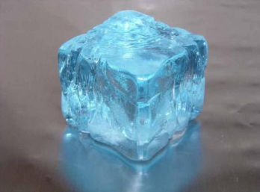
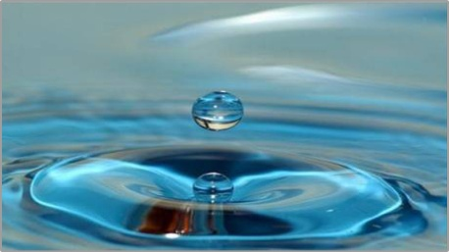
Saf katı bir madde, erirken aldığı ısının aynısını sıvı halden katı hale geçmek için dışarı verir. Yani maddelerin erime ısıları ve donma ısıları birbirine eşiitir. Donma noktasındaki 1 gram saf bir sıvının donması sırasında çevreye verdiği ısıya donma ısısı denir. Donma ısısı ‘’Ld’’ ile gösterilir.
1 gram buz
erirken
334.40 j
ısı alır.
Isı alır
1 gram buz
1 gram su
1gram su
donarken
334,40
ısı verir.
ısı verir

Slide 41
Erime Isısı (Donma Isısı)
Erime ısısı,erime noktasındaki 1 gram katının erimesi için gerekli ısıdır. Madde miktarı arttıkça maddeye verilmesi gereken ısı miktarı da artar. Maddenin kütlesi ile maddeye verilecek ısı doğru orantılıdır. Maddenin erimesi için gerekli ısı miktarı:
Q= m x Le
m : kütle(g)
Le : erime ısısı (g/j)
formülü ile hesaplanır.

Slide 42
Buharlaşma Isısı ( Yoğuşma Isısı)
Sıvı haldeki maddenin ısı alarak gaz hale geçmesine buharlaşma denir. Alınan ısı, maddenin kaynama noktasına ulaşması ve kaynaması için kullanılır. Kaynama noktasındaki bir maddeye ısı verildiğinde maddenin sıcaklığının değişmediği ancak maddenin kaynadığı gözlemlenir. Maddenin ısı almasına rağmen sıcaklığının değişmeme nedeni aldığı ısıyı hal değişimi için harcamasıdır.
Kaynama noktasındaki 1 gram saf bir sıvı maddenin kaynamak için çevreden aldığı ısıya buharlaşma ısısı denir..

Slide 43
Buharlaşma Isısı ( Yoğuşma Isısı)
Buharlaşma ısısı, sıvı haldeki maddenin tanecikleri arasındaki çekim kuvvetini azaltarak gaz hale geçmesine neden olur.
Buharlaşma ısısı ‘’Lb’’ ile gösterilir ve birimi j/g’dir. Her maddenin tanecikleri arasındaki çekim kuvveti birbirinden farklı olduğu için buharlaşma ısısı da birbirinden farklıdır
MADDE | Buharlaşma ısısı (j/g)
Su | 2257
Alkol | 854,97
Eter | 296,78
Aseton | 520,41

Slide 44
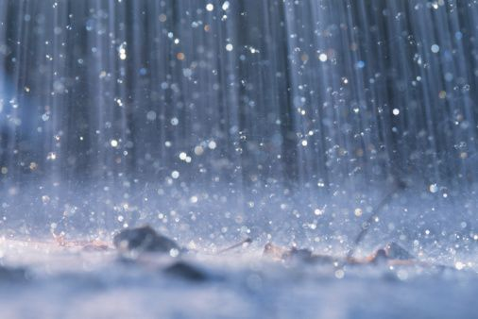
Sıvı haldeki bir madde kaynarken aldığı ısının aynısını gaz halden sıvı hale geçerken dışarı verir. Yani maddelerin buharlaşma ısıları ve yoğunlaşma ısıları birbirine eşittir. Yoğunlaşma noktasındaki 1 gram saf bir gazın yoğunlaşması sonucu çevreye verdiği ısıya yoğunlaşma ısısı denir. Yoğunlaşma ısısı ‘’Ly’’ ile gösterilir.
1 gram su
buharlaşmak
için 334,40j
ısı alır.
1 gram su
buharı
yoğunlaşınca
ortama
334,40j
ısı verir
ısı alır
1 gram su
1 gram su buharı
ısı verir

Slide 45
Buharlaşma ısısı, kaynama noktasındaki 1 gram maddenin buharlaşması için gerekli ısıdır. Madde miktarı arttıkça maddeye verilmesi gereken ısı miktarı da artar. Maddenin buharlaşması için gerekli ısı miktarı.
Q=m x Lb
formülü ile hesaplanır.
Maddeler erirken ve buharlaşırken çevrelerinden ısı alırken,
donarken ve yoğunlaşırken çevrelerine ısı verirler. Bu olayı günlük
Hayatımızda rahatlıkla gözlemleyebiliriz.

Slide 46
Örnek
10 g buzun erimesi için ne kadar ısı gerekir.
(Lbuz= 80)
Çözüm; Q= m x Le
Q= 10x80= 800 cal ısı gerekir.

Slide 47
Örnek
Erime sıcaklığındaki 5g demir tamamen sıvı hale getirmek için gereken ısıyı hesaplayalım.(Demir Le:117,04 J/g)
m: 5 g Le:117.04 J/g Q: ?
Q= m.Le Q=5g.117,04 J/g
Q=585,2 J olarak hesaplanır.

Slide 48
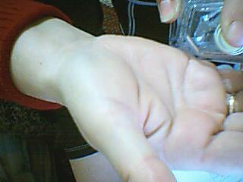
Buharlaşmanın Etkileri
Elimize kolonya döktüğümüzde, elimizin bir süre sonra serinlediğini hissederiz. Bunun nedeni kolonyanın buharlaşmak için elimizin ısısını almasıdır. Elimiz ısı kaybettiği için serinlerken, kolonya ısı kazandığı için buharlaşabilir.

Slide 49
Buharlaşmanın Etkileri
Yazın havuzdan yada denizden çıktığımızda
üşüdüğümüzü hissederiz.
Bunun nedeni üzerimizdeki su taneciklerinin buharlaşmak için
vücudumuzun ısısını almasıdır. Vücudumuz ısı kaybettiği için
üşür, su tanecikleri ısı kazandığı için buharlaşır

Slide 50
Isınma-Soğuma Eğrileri
Saf maddeler ısıtıldıklarında ısı enerjisini, sıcaklıklarını yükseltmek ya da hal değiştirmek için kullanabilirler.
Saf maddeler hal değiştirirken sıcaklıkları sabit kalır. hal değişimi anında bütün enerji moleküller arası bağların açılmasına harcanır. Bu nedenle sıcaklık artışı olmaz. Bu olayları grafiğe aktarılmasına ısınma-soğuma eğrisi denir.

Slide 51
Isınma Eğrisi
IV
V
III
I
II

Slide 52
Isınma Eğrisi
Grafikte sıcaklığın arttığı I-III-V bölgelerinde Kinetik enerji arterken II-IV bölgelerinde potansiyel enerji artmaktadır.
Sıcaklığın sabit kaldığı II bölgesinde erime IV bölgesinde ise kaynama gerçekleşmektedir.

Slide 53
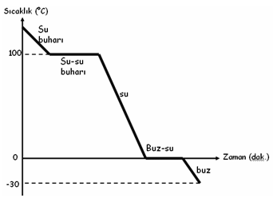
Soğuma Eğrisi
V
IV
III
II
I

Slide 54
Soğuma Eğrisi
Grafikte sıcaklığın azaldığı I-III-V bölgelerinde Kinetik enerji azalırken II-IV bölgelerinde potansiyel enerji azalmaktadır.
Sıcaklığın sabit kaldığı II bölgesinde donma IV bölgesinde ise yoğuşma gerçekleşmektedir

Slide 55
Kaynama ile Buharlaşma Arasındaki Farklar
KAYNAMA | BUHARLAŞMA
Sabit sıcaklıkta olur. | Her sıcaklıkta olur.
Sıvının her yüzeyinde gerçekleşir. | Sadece sıvı yüzeyinde olur.
Kaynama sırasında sıcaklık sabit kalır. | Buharlaşma sırasında sabit kalmaz.

Slide 56
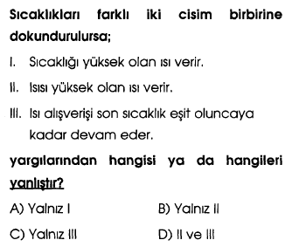
SORU 1

Slide 57
SORU 2

Slide 58
SORU 3

Slide 59
SORU 4

Slide 60
ÇÖZÜM
25
25
25
25

Slide 61
SORU 5

Slide 62
SORU 6

Slide 63
SORU 7

Slide 64
SORU 8

Slide 65
SORU 9

Slide 66
SORU 10

Slide 67
SORU 11

Slide 68
SORU 12

Slide 69
SORU 13
Sıcaklıkları farklı iki madde ısıca yalıtılmış bir ortamda bir araya getirilip bir süre beklendiğinde aşağıdakilerden hangisi gerçekleşir?
A)Birinin sıcaklığı artar, diğerinin değişmez B)Birinin sıcaklığı azalır, diğerinin değişmez C)Birinin sıcaklığı artar, diğerinin azalır D)İkisinin de sıcaklığı artar

Slide 70
SORU 14

Slide 71
SORU 15

Slide 72
SORU 16

Slide 73
SORU 17

Slide 74
SORU 18

Slide 75
SORU 19

Slide 76
SORU 20

Slide 77
SORU 21

Slide 78
SORU 22
45 g buzu eritmek için kaç cal ısı gerekir?(L_{buz}=80cal/g)
A) 3,6 B)36 C)360 D)3600

Slide 79
SORU 23
Aşağıdakilerden hangisi yanlıştır?
A) Isı bir enerji türüdür
B) Isının birimi ⁰C dir
C) Sıcaklık, maddenin ortalama hareket enerjisidir
D) Sıcaklık bir enerji türü değildir

Slide 80
SORU 24
1. Isı; Sıcaklığı yüksek olan maddeden sıcaklığı düşük olan maddeye aktarılan enerjidir.
2. Sıcaklığı aynı kütleleri farklı olan maddeler arasında ısı akışı gerçekleşir.
3. Sıcaklık bir enerji çeşididir.
Yukarıdaki ifadelerden hangisi ya da hangileri doğrudur?
A) Yalnız 1 B) 1 ve 3 C) 1 ve 2 D) 1, 2 ve 3

Slide 81
SORU 25

